Slide 1
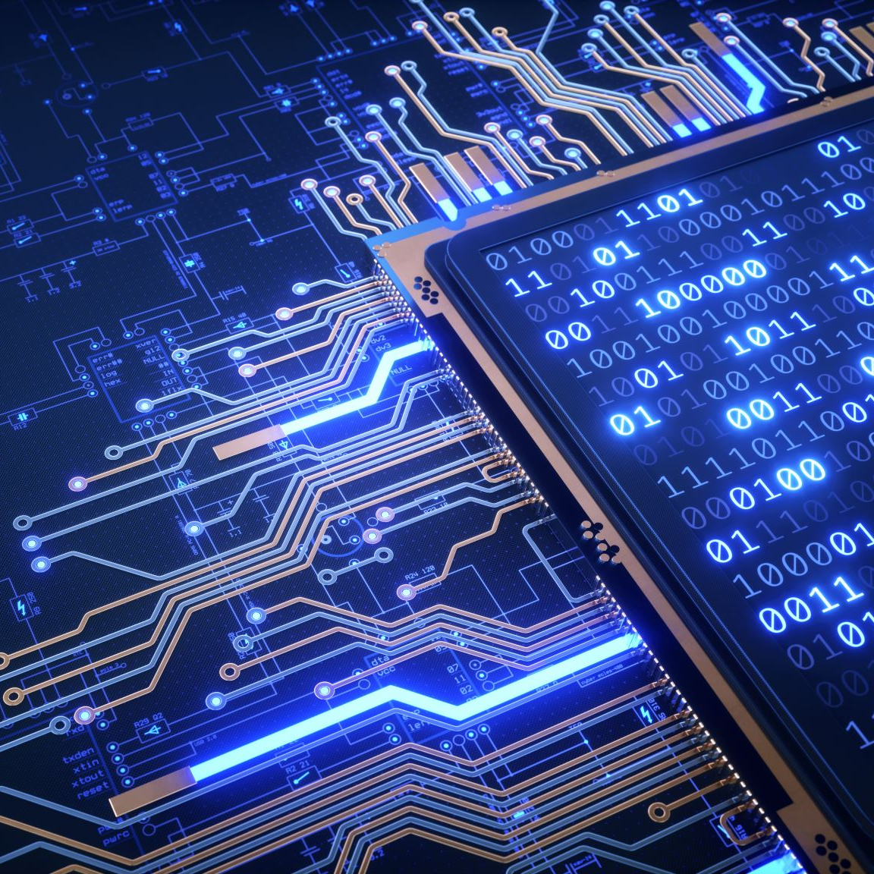
Machine Learning
Uma introdução

Slide 2
Apresentação pessoal
Técnico em Eletromecânica
Engenharia Mecatrônica – Lógica Fuzzy no controle de um forno industrial
Operador de processos químicos – Braskem
Especialização em Automação, Controle e Robótica – Modelagem de um sistema industrial com Redes Neurais Artificiais em tempo real
Mestrando em Mecatrônica – Utilização de Reinforcement Learning para controle de processos químicos
Machine Learning Engineer – John Deere

Slide 3



Ementa do curso – Dia 1
Parte 1 – O que é Inteligência Artificial?
1.1 – Onde se encontra o Machine Learning?
1.2 – Tipos de Machine Learning
1.3 – Exemplos com cases reais
Parte 2 – Redes Neurais Artificiais – RNA
2.1 – Por que utilizar RNA
2.2 - Definições e Arquiteturas
2.3 – Algoritmos para treinamento
Parte 3 – Ferramentas para ML – Pro code
3.1 – Repositório de dados
3.2 – Anaconda Framework
3.3 – Jupyter Notebook
3.4 – Spyder IDE
Parte 4 – Aprendizado Supervisionado
4.1 – Classificação
4.2 – Regressão

Slide 4



Ementa do curso – Dia 2
Parte 5 – Front-end Deployment – Streamlit
5.1 – O que é Streamlit
5.2 – Aprendizado Supervisionado com GUI
Parte 6 – Ferramentas para ML – Low code
6.1 – Orange3 – Data mining
6.2 – Aprendizado Não Supervisonado
6.3 - Alteryx
6.4 – ML sem programação
Parte 7 – Manutenção em projetos de ML
7.1 – Dados
7.2 – Criação de modelos
7.3 – Otimização

Slide 5
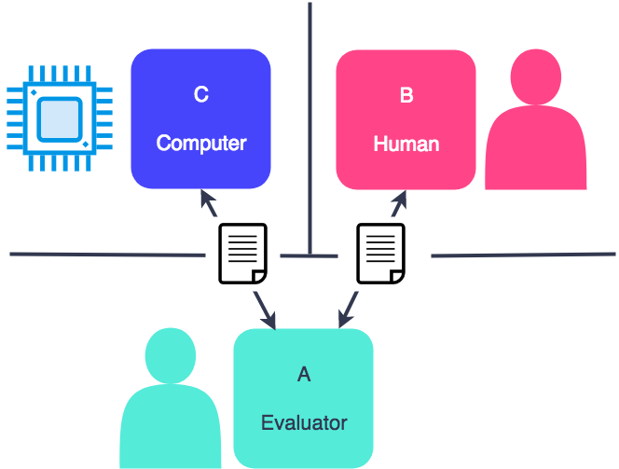
O que é Inteligência Artificial?

Slide 6
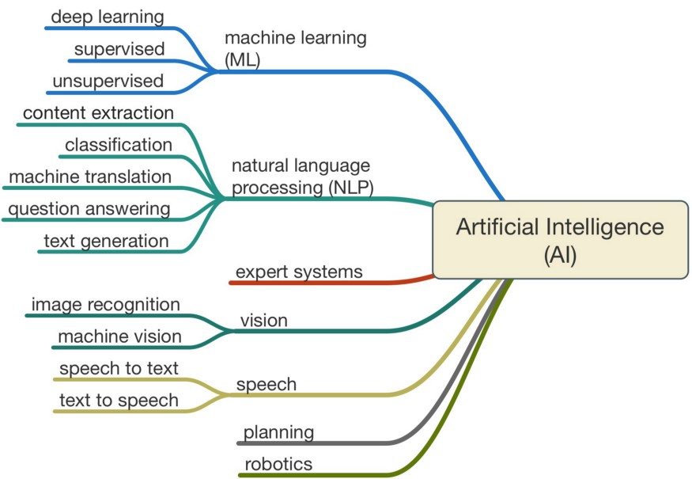
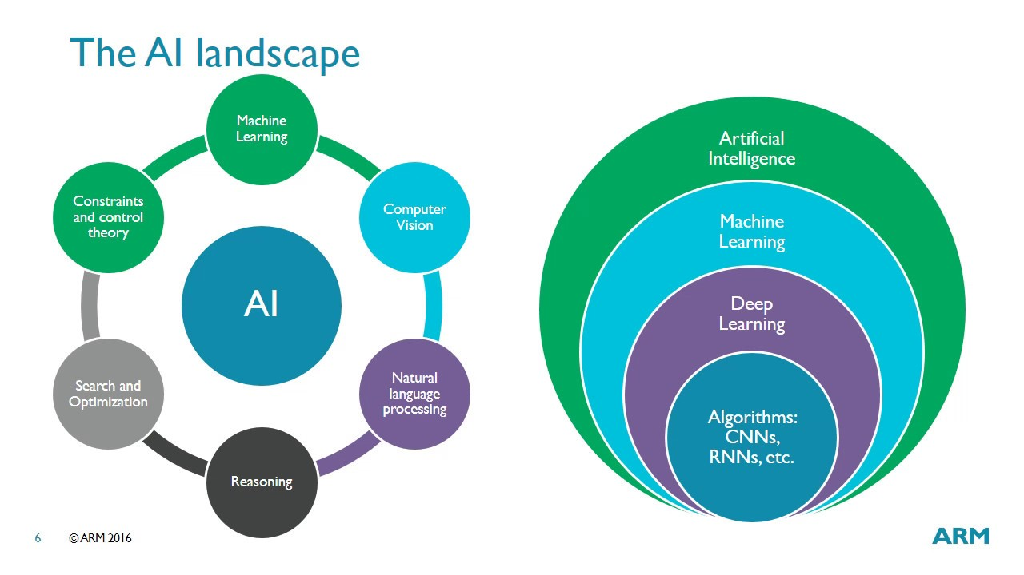
Divisões da Inteligência Artificial?

Slide 7
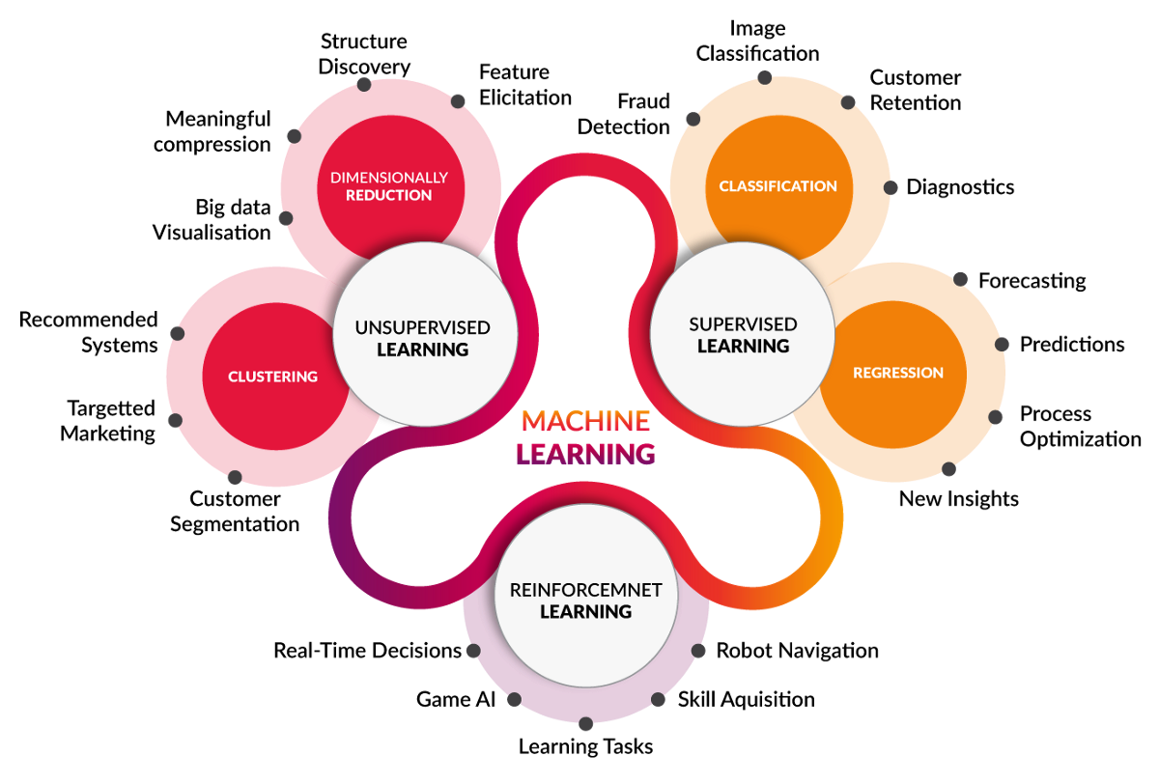
Tipos de Machine Learning

Slide 8
Exemplos de ML – Supervisionado

Slide 9
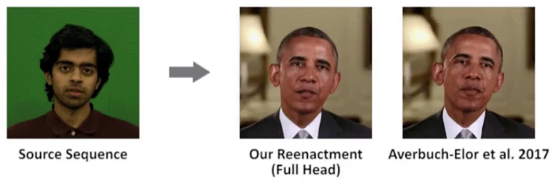
Exemplos de ML – Supervisionado

Slide 10
Exemplos de ML – Não Supervisionado

Slide 11
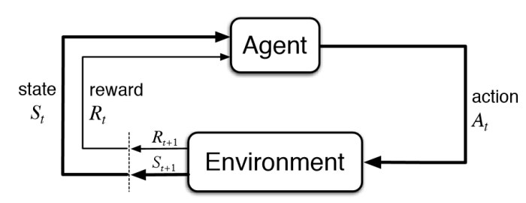
Exemplo de Aprendizado por Reforço
https://www.youtube.com/watch?v=Aut32pR5PQA

Slide 12
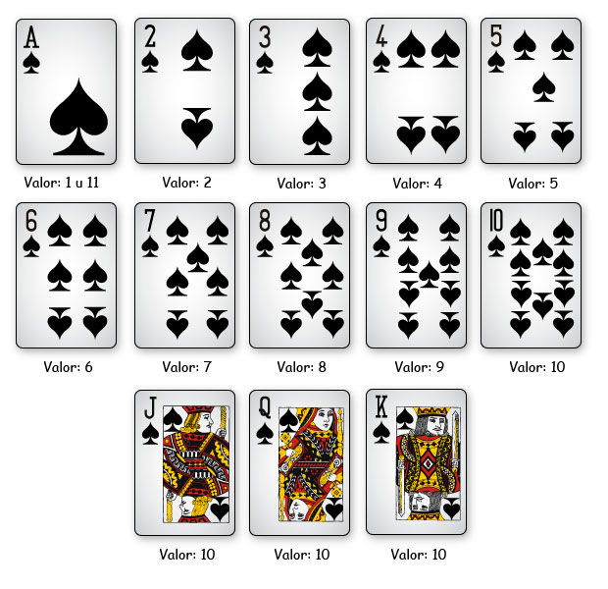
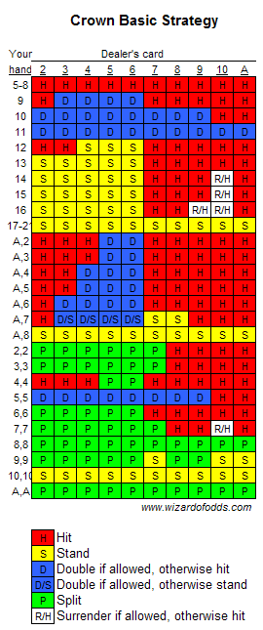
Exemplo de Aprendizado por Reforço – Ex. Blackjack – 21
https://www.arkadium.com/games/blackjack/

Slide 13
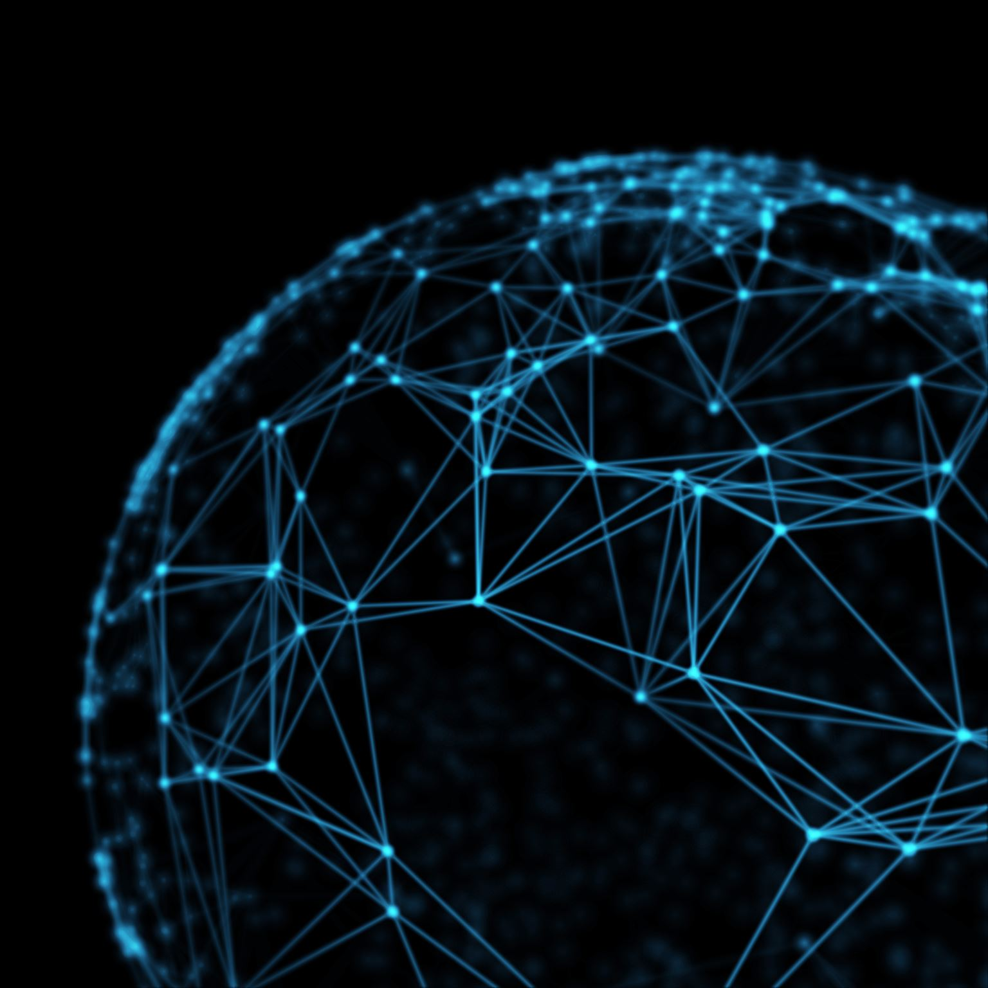
Redes Neurais Artificiais – RNA
Por que ter modelos é importante?
Como os modelos são criados?
Função de aproximação universal

Slide 14

Função de Aproximação Universal
$y=f\left(x\right)$
$f\left(x\right)=x^{2}$
$y=f\left(−2\right)=4$
$y=f\left(−1\right)=1$
$y=f\left(+0\right)=0$
$y=f\left(+1\right)=1$
$y=f\left(+2\right)=4$
MODELO
SAÍDAS
ENTRADAS

Slide 15
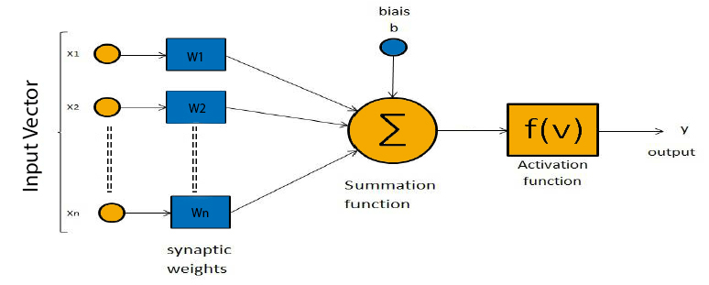
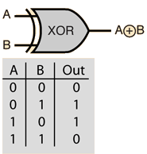
Redes Neurais Artificiais

Slide 16
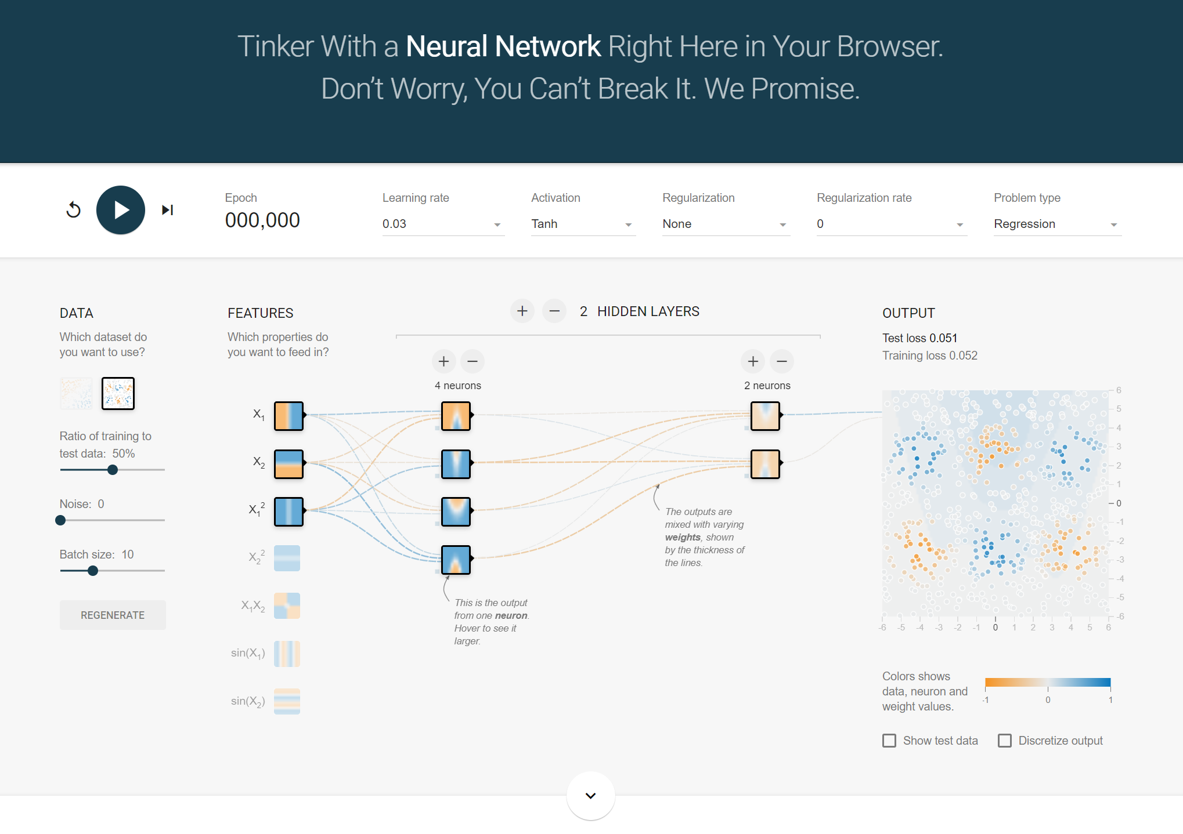
Tensorflow Playground for ANN

Slide 17
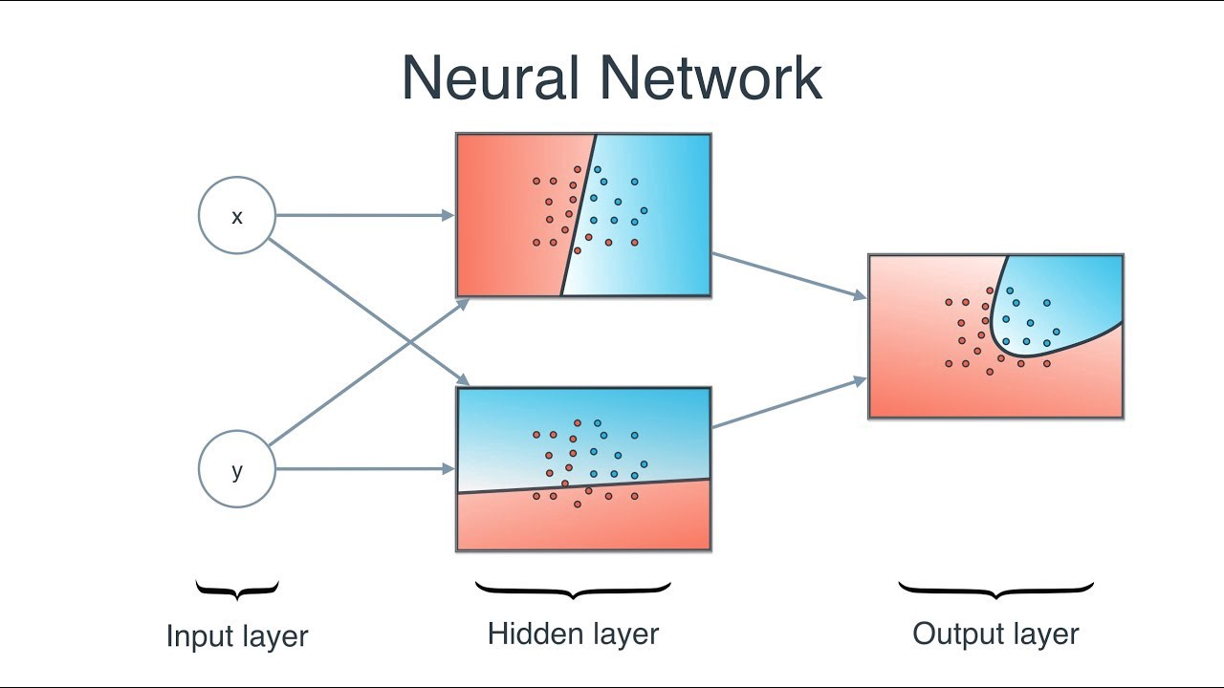
Treinando uma RNA – Otimização

Slide 18
Treinando uma RNA – Otimização
Deterministic Methods
Gradient Descendent – Delta Rule
Backpropagation – 1st order – Derivative
Levenberg-Marquardt – 2nd order – Jacobian Matrix
Gauss-Newton Methods
Quasi-Newton Methods
Stochastics Methods
Stochastic Gradient Descendent
Genetic Algorithms
Ant Colony Optimization
Particle Swarm Optimization

Slide 19
Algoritmos de Otimização – Treinamento

Slide 20

Gradiente Descendente
$y=f\left(x\right)=x^{2}$
$\min_{x}{x²}=0$
$x_{t+1}=x_{t}−α\frac{dy}{dx}$
$Δx=x_{t+1}−x_{t}=−α\frac{dy}{dx}$
$Δw_{i}=−α\frac{∂{error²}_{j}}{∂w_{i}}=−α\frac{∂{\left(y−\hat{y}\right)²}_{j}}{∂w_{i}}=\frac{α}{2}\frac{∂{\left(y−\hat{y}\right)}_{j}}{∂w_{i}}\frac{∂{\hat{y}}_{j}}{∂w_{i}}→Backpropagation Algorithm$
$x_{t+1}=x_{t}−α2x=−7−0,03×2\left(−7\right)=−6,58$
$x_{t+1}=−7−0,4×2\left(−7\right)=−1,$4
$x_{t+1}=−7−1,02×2\left(−7\right)=7,28$

Slide 21
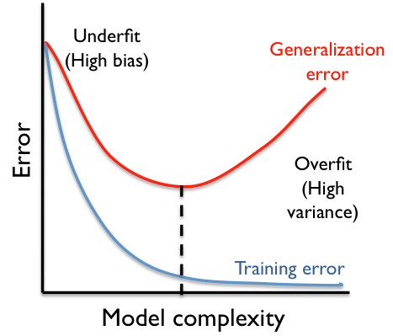
Quando parar o treinamento?

Slide 22
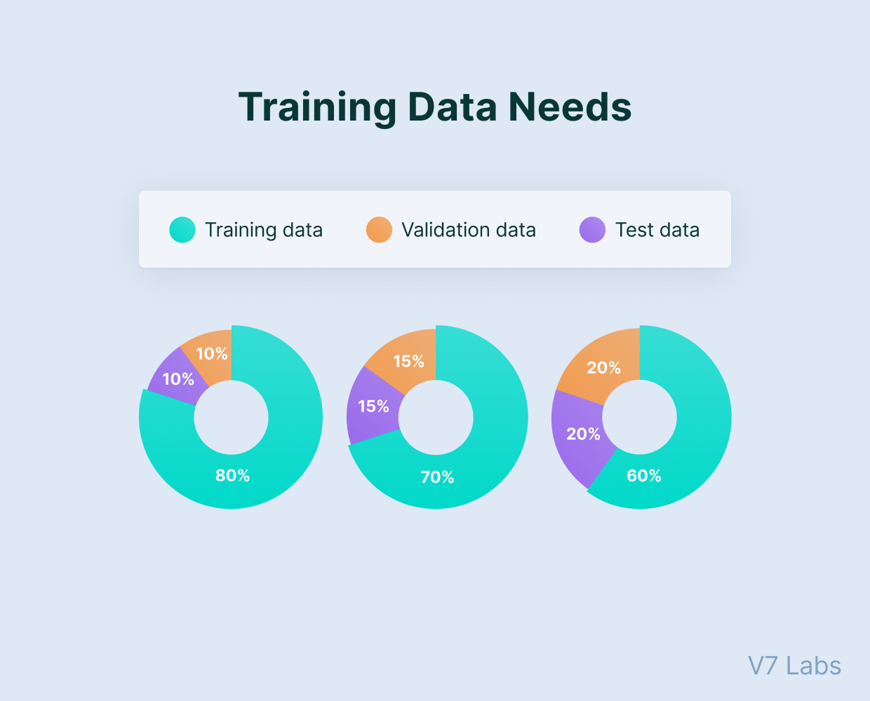
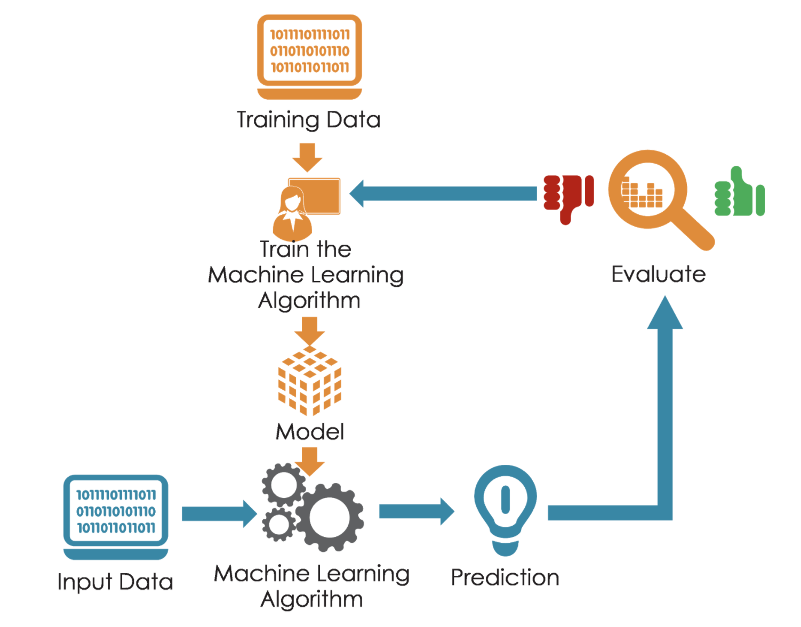
Divisão dos dados para treinamento

Slide 23
Repositório de dados
http://archive.ics.uci.edu/ml/index.php
https://www.kaggle.com/datasets
https://registry.opendata.aws/
http://dataportals.org/search
http://opendatamonitor.eu/
https://www.quandl.com/
https://en.wikipedia.org/wiki/List_of_datasets_for_machine_learning_research
https://www.reddit.com/r/datasets
https://datasetsearch.research.google.com/

Slide 24

Ferramentas para ML

Slide 25
Exemplo de classificação e Regressão

Slide 26
Streamlit

Slide 27
Referências
https://chethankumargn.medium.com/artificial-intelligence-definition-types-examples-technologies-962ea75c7b9b
https://www.slideshare.net/insideHPC/arm-in-machine-learning
https://becominghuman.ai/a-simple-way-to-explain-how-machines-learn-7d9155ac8bed
https://btechmag.com/machine-learning/machine-learning-techniques-every-aspiring-data-scientist-should-know/
https://gizmodo.com/deepfake-videos-are-getting-impossibly-good-1826759848
https://medium.com/@b.terryjack/deep-learning-neuroevolution-extreme-learning-machines-6b448860a72a
https://www.kdnuggets.com/2018/03/5-things-reinforcement-learning.html
https://commons.wikimedia.org/wiki/File:Pi_30K.gif
https://crei.netlify.app/wizard-of-odds-blackjack-chart.html

Slide 28
Referências
https://commons.wikimedia.org/wiki/File:Pi_30K.gif
https://crei.netlify.app/wizard-of-odds-blackjack-chart.html
https://www.v7labs.com/blog/train-validation-test-set
https://nettricegaskins.medium.com/machine-learning-improvisational-jazz-a-syntactic-connection-5adb7cdfc1a2

Slide 29
Referências
https://github.com/udacity/deep-reinforcement-learning
https://adatis.co.uk/introduction-to-artificial-neural-networks/
https://www.oreilly.com/library/view/neural-networks-and/9781492037354/ch01.html
https://dustinstansbury.github.io/theclevermachine/a-gentle-introduction-to-neural-networks
https://theclevermachine.wordpress.com/
https://fahimshahriar6832.medium.com/overfitting-underfitting-good-fitting-b38aa33caf6c
https://machinelearningknowledge.ai/overfitting-and-underfitting-in-machine-learning-animated-guide-for-beginners/
https://abracd.org/overfitting-e-underfitting-em-machine-learning/

